Slide 1

Викторина
«Мой родной Саратов»
(проект по географии)
Подготовил
ученик 6А класса
МОУ «Основная общеобразовательная школа № 14»
г. Саратова
Богодуров Илдар Саидович
Руководитель – учитель географии
Абраменко Елена Николаевна
Саратов 2018

Slide 2
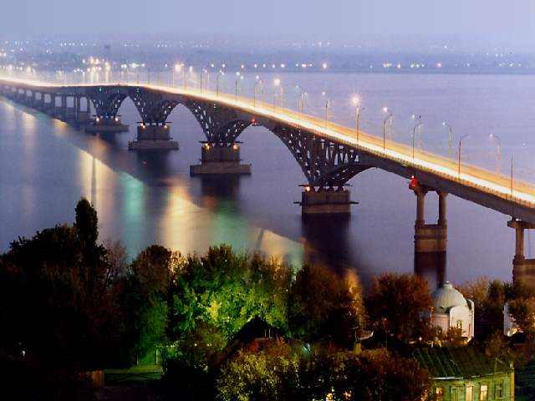
ТЕМЫ ВИКТОРИНЫ
«Мой родной Саратов»
История города 1 2 3 4 5
Природа 1 2 3 4 5
Город на фото 1 2 3 4 5
Город и люди 1 2 3 4 5
Достопримечательности 1 2 3 4 5
Районы города Саратов 1 2 3 4 5

Slide 3

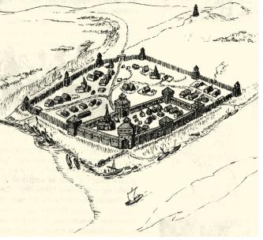
История города.
Вопрос № 1
Кем и когда был основан город Саратов?

Slide 4
Правильный ответ:
В 1590 году
Князем Григорием Осиповичем Засекиным
и боярином Фёдором Михайловичем Туровым

Slide 5
История города.
Вопрос № 2
Одна из улиц старого Саратова называлась улица Немецкая. А какое название у неё сейчас?

Slide 6
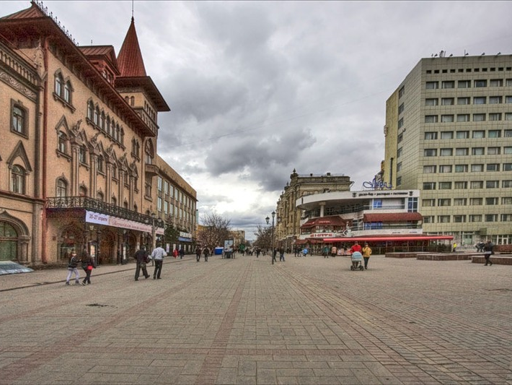
Правильный ответ:
Проспект Кирова

Slide 7
История города
Вопрос №3
На окраине современного Саратова в 13-14 веках существовал крупный город Золотой Орды. Он был ремесленным и торговым центром, чеканил свою монету. Как назывался этот город и как называется гора на которой он находился?

Slide 8
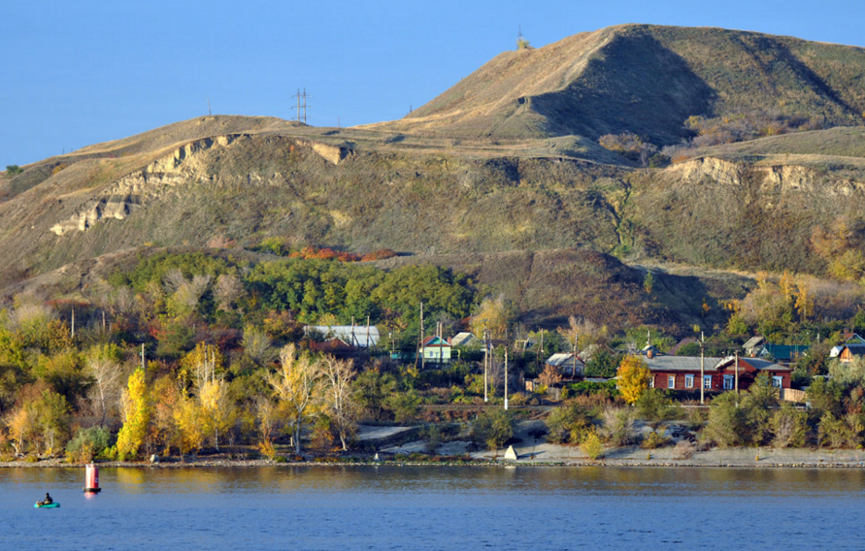
Правильный ответ:
Город Укек, гора Увек

Slide 9
История Саратова
Вопрос №4
Этот музыкальный инструмент, родиной которого является Саратов, стал известен по всей России в 19 веке. Его звучание отличается своеобразным тембром и наличием колокольчиков. Его включают в состав ансамблей русских народных инструментов.

Slide 10
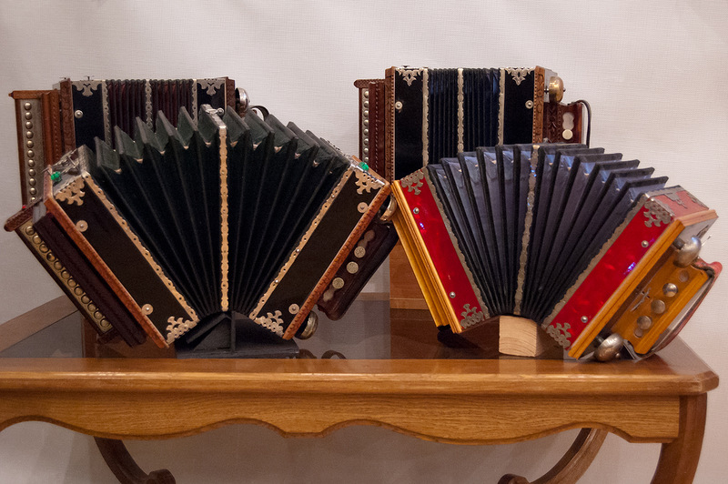
Правильный ответ:
Саратовская гармоника

Slide 11
История Саратова
Вопрос № 5
Как называется комплекс, посвященный истории и культуре народов Поволжья, расположенный на Соколовой горе?

Slide 12
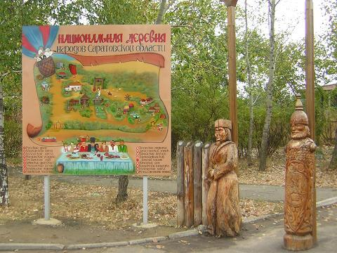
Правильный ответ:
Национальная деревня

Slide 13
Природа. Вопрос № 1
Название этой горы в переводе с татарского означает «Золотая Гора». По другой версии, название связано со старинной русской монетой, которой расплачивались за помощь в трудном спуске или подъёме.

Slide 14
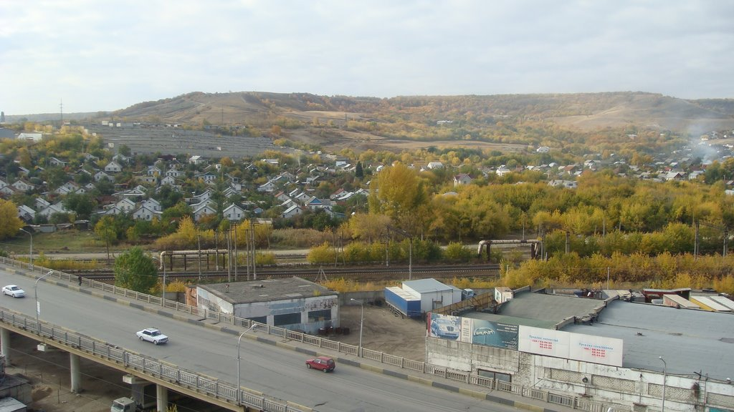
Правильный ответ:
Алтынная гора

Slide 15
Природа. Вопрос № 2
Река впадает в Волгу у северной окраины Энгельса. Саратов с 1616 по 1674 год находился на берегу этой реки.

Slide 16
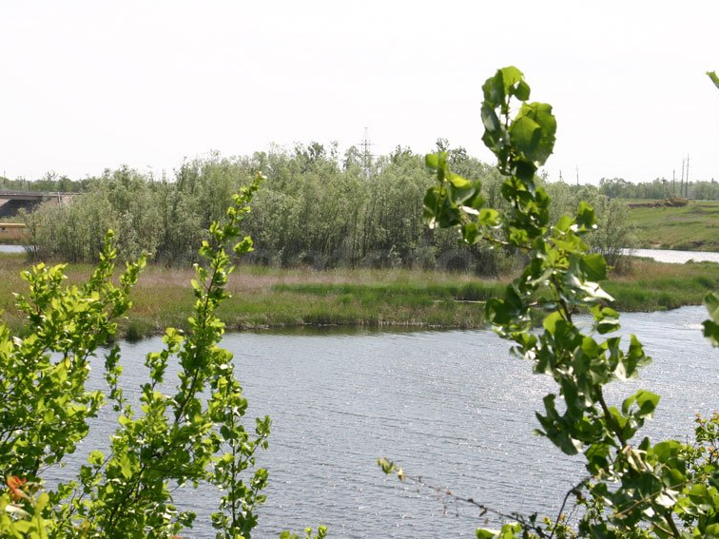
Правильный ответ:
река Саратовка

Slide 17
Природа. Вопрос № 3
Эта гора названа так из-за скудной растительности.

Slide 18
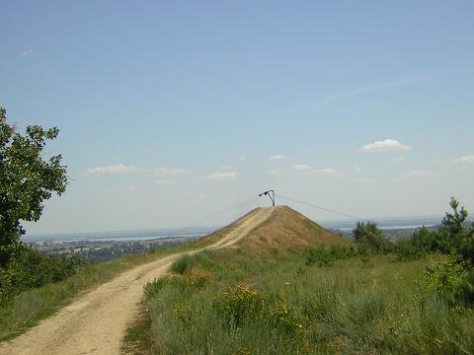
Лысая гора

Slide 19
Природа. Вопрос № 4
Эта лесопарковая зона окаймляет современный Саратов с запада. Её название связано с поляной, которую в 19 веке местные татары арендовали для выпаса лошадей. Сейчас здесь находятся санатории, детские лагеря, лыжные базы.

Slide 20
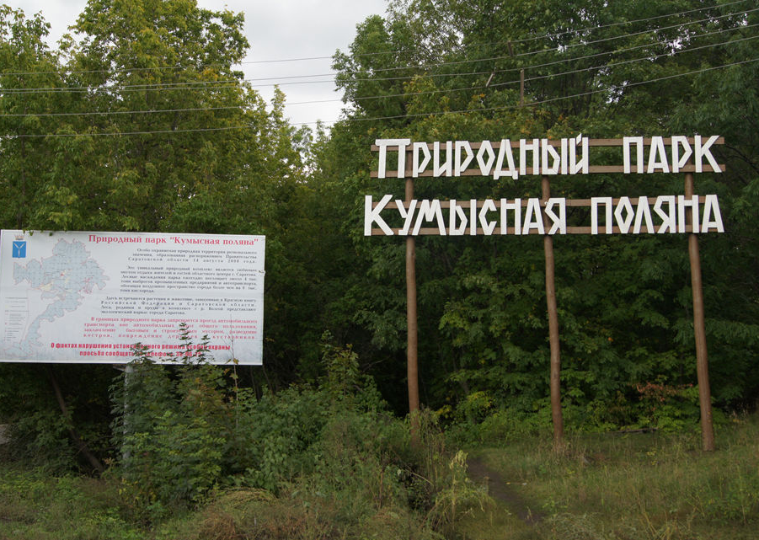
Правильный ответ:

Slide 21
Природа. Вопрос № 5
Недалеко от исторического центра города находится овраг, который раньше начинался от Колхозной площади. Сейчас часть оврага засыпана. Ныне в овраге недалеко от Волги находится ФОК «Звёздный»

Slide 22
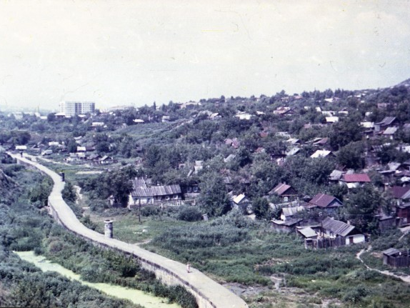
Правильный ответ:
Глебучев овраг

Slide 23
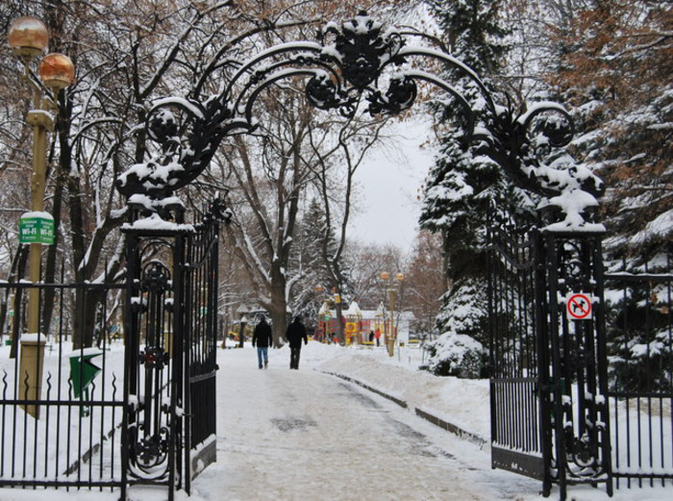
Город на фото.
Вопрос № 1
Это фотография парка…

Slide 24
Правильный ответ:
Парк Липки

Slide 25
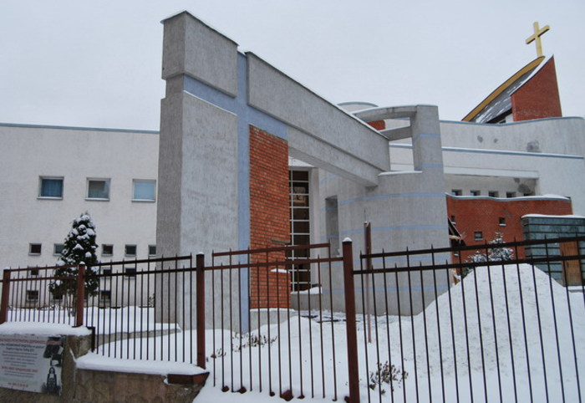
Город на фото
Вопрос № 2. На фотографии …

Slide 26
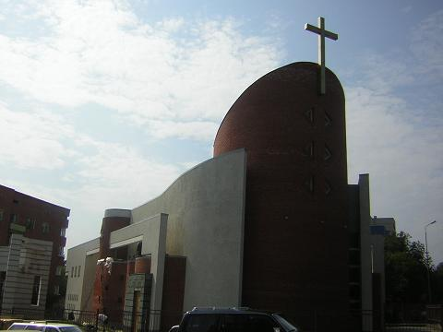
Правильный ответ
Католический костёл
(пересечение улиц Октябрьская и Мичурина)

Slide 27
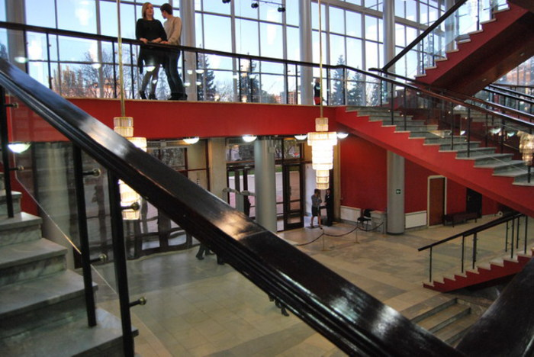
Город на фото.
Вопрос № 3
На фотографии театр…

Slide 28
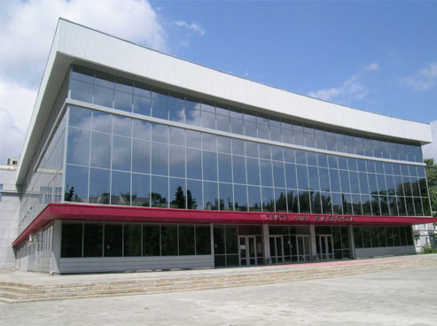
Правильный ответ:
Саратовский академический театр драмы им.И.А.Слонова

Slide 29
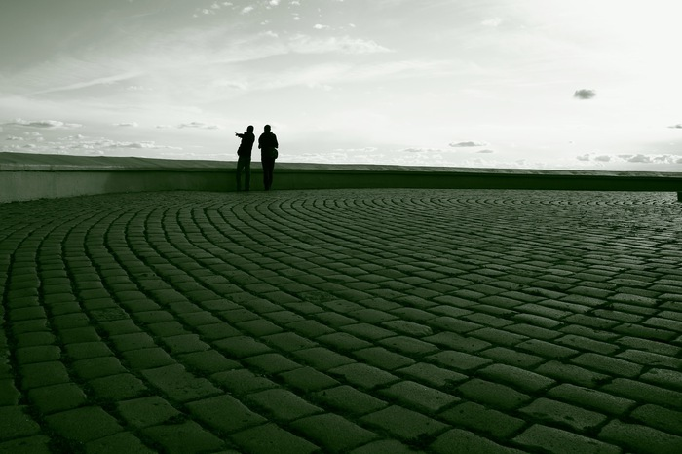
Город на фото.
Вопрос № 4Фотография смотровой площадки…

Slide 30
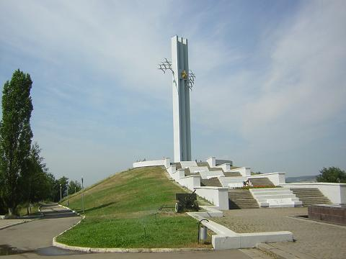
Правильный ответ:
Соколовая гора. Смотровая площадка у Журавлей.

Slide 31
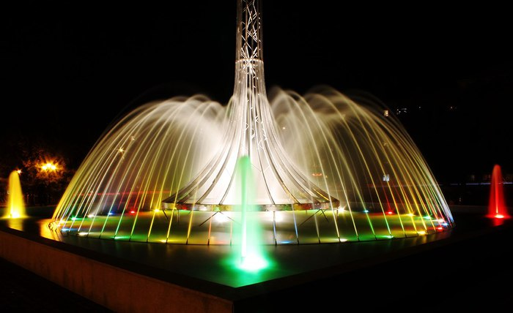
Город на фото
Вопрос № 5. Это фотография…

Slide 32
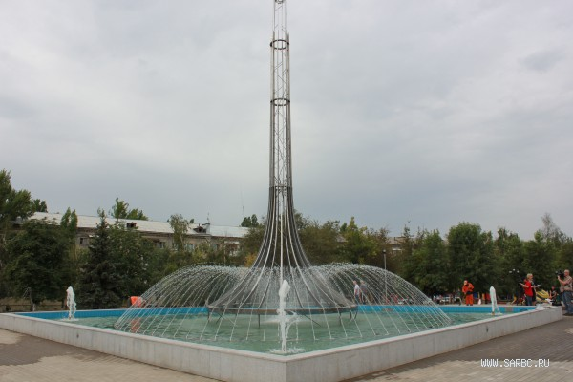
Правильный ответ:
Фонтан у ТК «Рубин»

Slide 33
Город и люди. Вопрос №1
Этот известный советский, российский актёр родился не в Саратове, но его творческий путь тесно связан с нашим городом. Он учился в одной из школ Кировского района, затем поступил в Саратовское театральное училище. Играл на сцене Саратовского драматического театра Работы в кино: «Щит и меч», «Служили два товарища», «Тот самый Мюнхгаузен» и т.д.

Slide 34
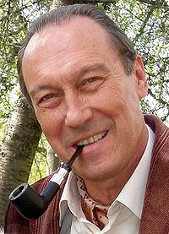
Правильный ответ:
Олег Иванович Янковский.

Slide 35
Город и люди. Вопрос № 2
Выдающийся государственный деятель 15 февраля 1903 года был назначен губернатором Саратовской губернии. Сделал много для Саратова: открыл университет , строил водопровод, мостовые, начал модернизацию городской телефонной сети. В 2012 году в Саратове был открыт первый в России памятник этому человеку.

Slide 36
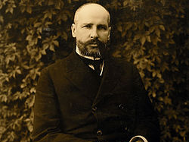
Правильный ответ:
Пётр Аркадьевич Столыпин

Slide 37
Город и люди. Вопрос № 3
Наш город является родиной известного русского революционера – демократа. Родился в 1793 году, учился в духовной семинарии. Литературную деятельность начал в 1853 небольшими статьями в «Санкт-Петербургских ведомостях» и в «Отечественных записках». Его именем названа одна из центральных улиц города.

Slide 38
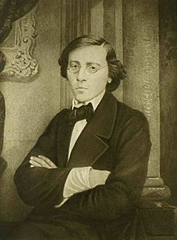
Правильный ответ:
Николай Гаврилович Чернышевский

Slide 39
Город и люди. Вопрос № 4
Этот известный советский и российский актёр театра и кино, театральный режиссёр и педагог родился в 1935 году в Саратове. Его голосом говорят многие мультипликационные герои. Возглавлял фестиваль документальной мелодрамы «Саратовские страдания».

Slide 40
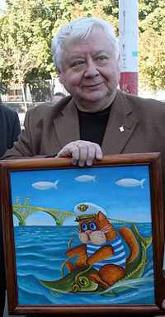
Правильный ответ:
Олег Павлович Табаков

Slide 41
Город и люди. Вопрос № 5
Выдающийся российский и советский учёный генетик, ботаник селекционер долгое время работал в Саратове. Автор ряда выдающихся мировых открытий в области иммунитета, происхождения культурных растений и наследственной изменчивости. Разрабатывал новые науки – селекцию и генетику. В 1940 году был арестован и в 1941 году умер в саратовской тюрьме

Slide 42
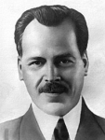
Правильный ответ:
Николай Иванович Вавилов

Slide 43

Достопримечательности.
Вопрос №1
Это площадь в центре Саратова. Считается центром города, так как находится на пересечении важнейших центральных улиц города. О какой площади Саратова идет речь?

Slide 44
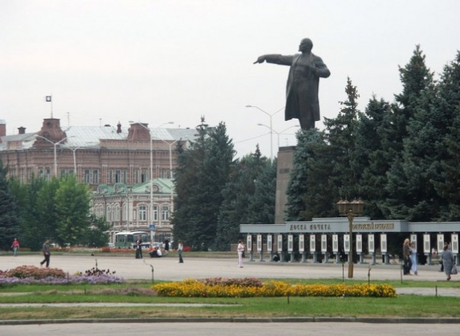
Правильный ответ:
Театральная площадь.

Slide 45
Достопримечательности.
Вопрос № 2
Этот музей относится к числу самых крупных и старейших в стране. Открыт в 1885 году. Стал первым общедоступным музеем в России. Его основатель – художник Боголюбов

Slide 46
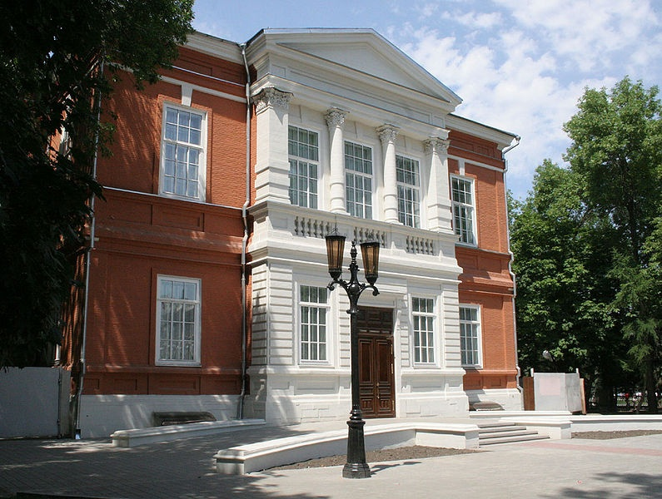
Правильный ответ:
Радищевский музей

Slide 47
Достопримечательности.
Вопрос № 3
  Это высшее музыкальное учебное заведение, один из старейших в России музыкальных вузов, основан в 1912 году на базе музыкального училища. Третье по счёту в стране и первое в провинции. О каком музыкальном учебном заведении, находящемся в Саратове, идет речь?

Slide 48
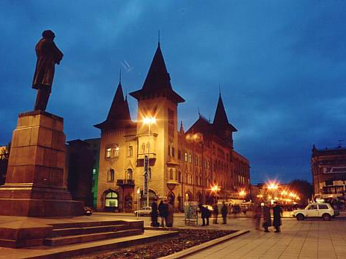
Правильный ответ:
Саратовская государственная консерватория имени Л. В. Собинова.

Slide 49
Достопримечательности.
Вопрос № 4.
Это молодой музей. Был создан в конце 90-ых годов. Музей включает уникальную в Поволжском регионе экспозицию военной техники и вооружения под открытым небом.

Slide 50
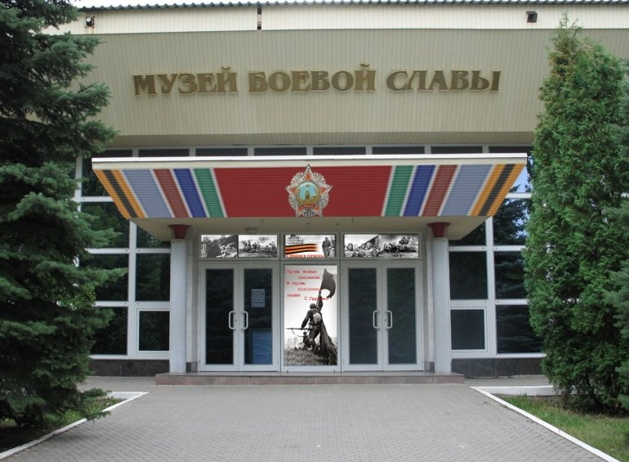
Правильный ответ:
Саратовский государственный музей Боевой славы.

Slide 51
Достопримечательности.
Вопрос № 5
Это православный собор на Музейной площади в Волжском районе города Саратова. Полное название - Собор во имя Живоначальной Троицы. О каком соборе, находящемся в Саратове, идет речь?

Slide 52
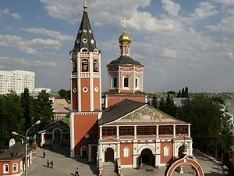
Правильный ответ:
Троицкий собор

Slide 53
Городские районы
Вопрос № 1
Этот район занимает второе место по площади. В его состав входят 18 посёлков: Комсомольский, Лесопильный, Увек и т.д. Является важным промышленным центром города.

Slide 54
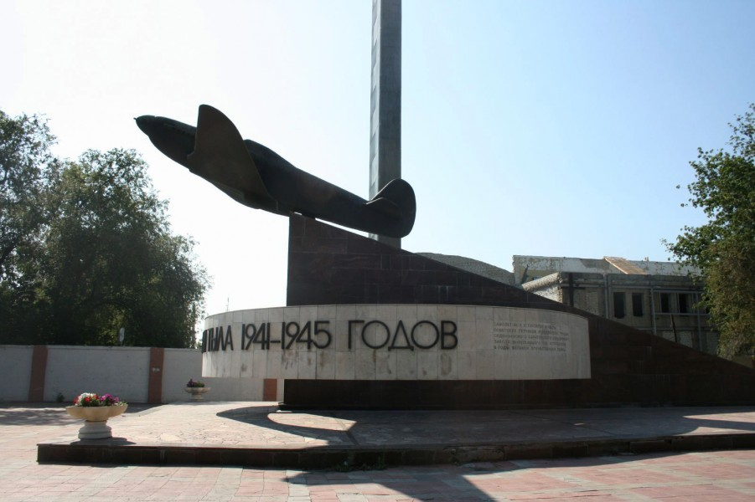
Заводской район

Slide 55
Городские районы
Вопрос №2
Это наиболее социально направленная территория города. Здесь находится большинство городских лечебных учреждений. Ежедневно оказывают медицинскую помощь тысячам жителей в Клинической больнице имени С. Р. Миротворцева Саратовского государственного медицинского университета (бывшая Клиническая больница № 3 СГМУ), Областной клинической больнице, Областной детской больнице, ММУ «2-я городская клиническая больница им. В. И. Разумовского»

Slide 56
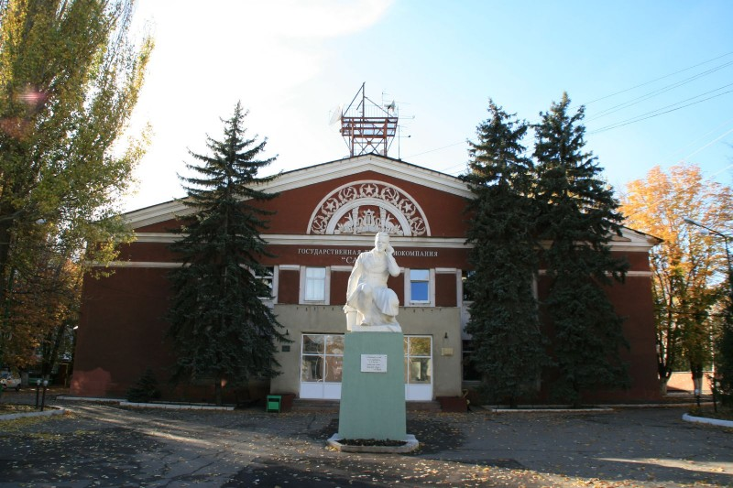
Октябрьский район

Slide 57
Городские районы
Вопрос №3
В районе расположены железнодорожный вокзал, аэропорт, автовокзал. Район славен своими высшими учебными заведениями: Саратовским государственным университетом им.Чернышевского, Саратовским государственным медицинским университетом им.Разумовского. Район был образован в 1936 году

Slide 58
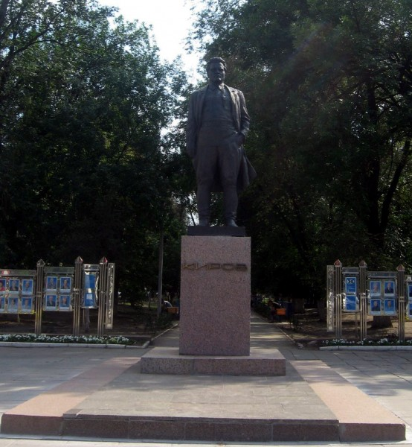
Кировский район

Slide 59
Городские районы
Вопрос № 4
Это самая старая часть города, исторический центр Саратова. Сегодня здесь сосредоточена основная часть памятников и архитектурных ансамблей города, в том числе более 70 — федерального значения. Среди них: Саратовский государственный художественный музей им. А. Н. Радищева, Саратовский академический театр оперы и балета, Саратовский гарнизонный Дом офицеров, Собор во имя Святой и Живоначальной Троицы.

Slide 60
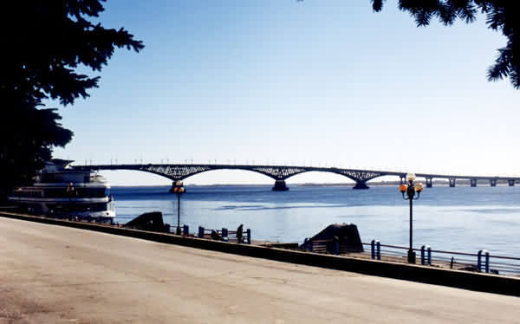
Волжский район

Slide 61
Городские районы
Вопрос № 5
Самый крупный административный район Саратова, образован 2 октября 1945 г. В прошлом территория района была пригородом Саратова, состоящим из дачных посёлков. В районе расположено 68 крупных и средних промышленных предприятий.

Slide 62
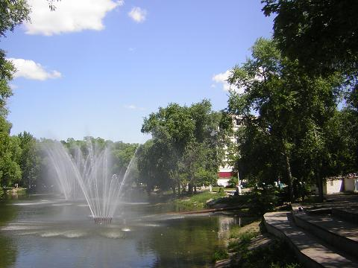
Ленинский район

